Slide 1
Web API
基礎教學

Slide 2
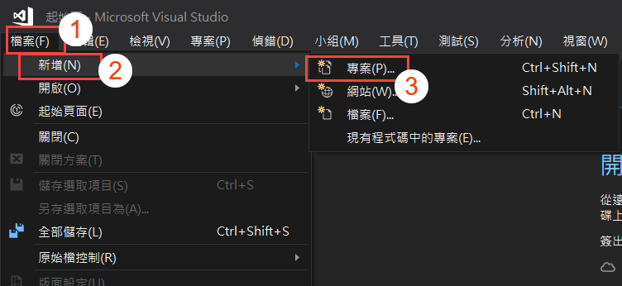
專案建立

Slide 3
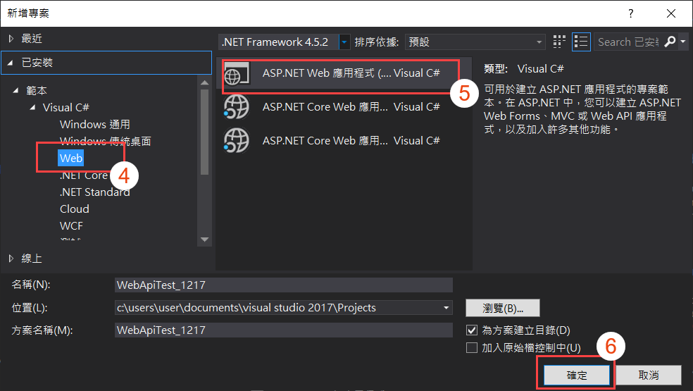
專案建立

Slide 4
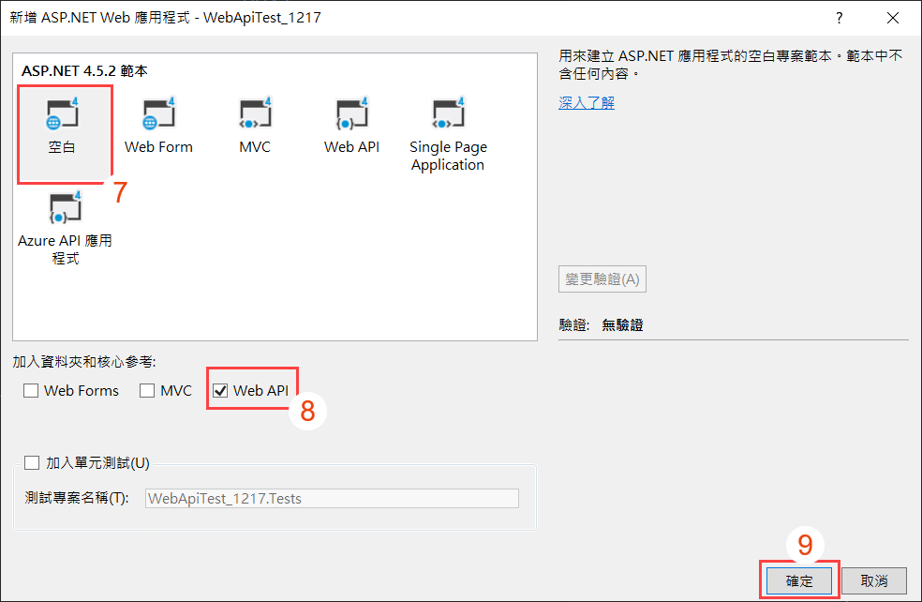
專案建立

Slide 5
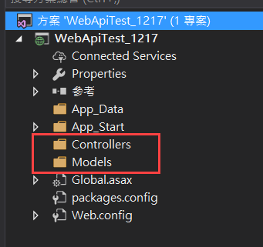
專案建立

Slide 6
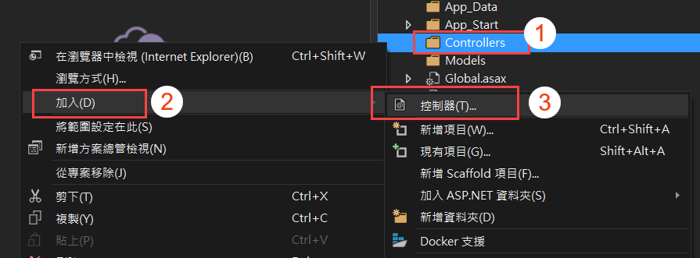
新增Controller

Slide 7
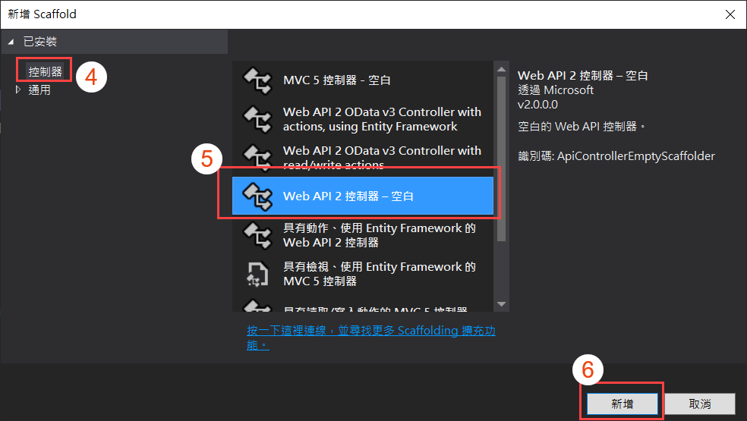
新增Controller

Slide 8
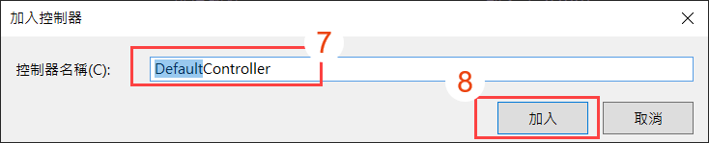
新增Controller
※ Controller 一定要保留

Slide 9
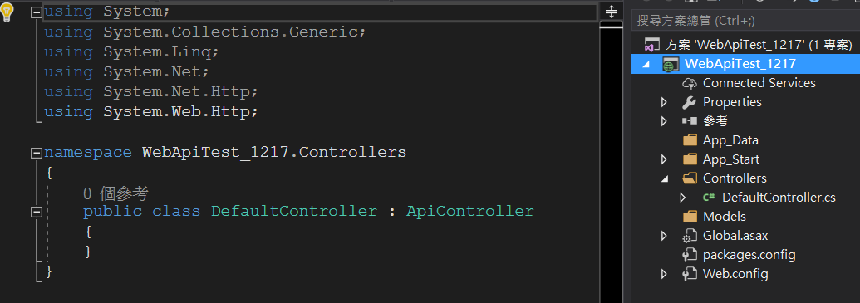
新增Controller

Slide 10
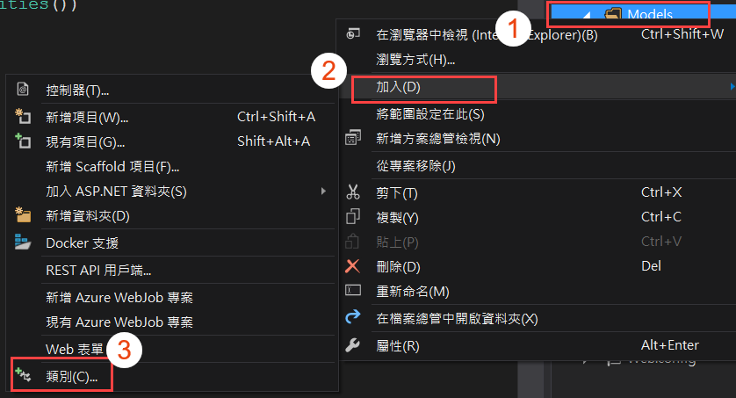
新增Model

Slide 11
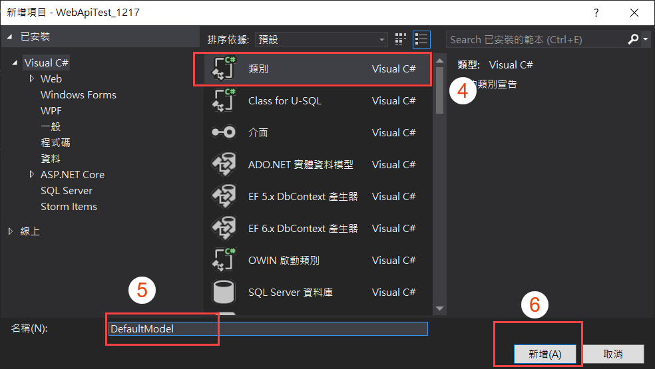
新增Model

Slide 12
呼叫web api
string swebapi = $"http://localhost:6191/Default/"; //web api 路徑
swebapi = string.Format(swebapi + "{0}?name={1}", "Save", name);//參數直接帶在後面
using (HttpClientHandler handler = new HttpClientHandler())
using (HttpClient client = new HttpClient(handler))
using (HttpResponseMessage response = client.PostAsync(swebapi, null).Result)
{
var vt = response.Content.ReadAsStringAsync().Result; //接收 web api回傳資料
}

Slide 13
建立資料庫
新增資料庫、匯入資料表

Slide 14
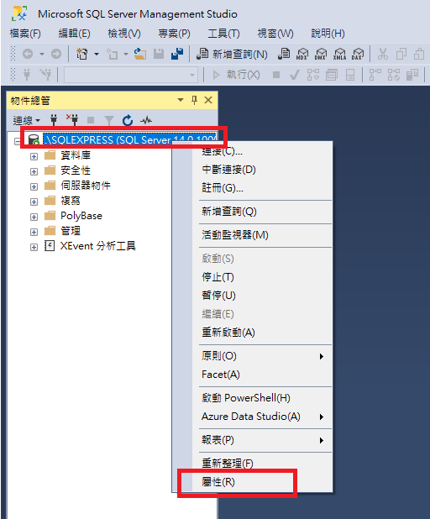
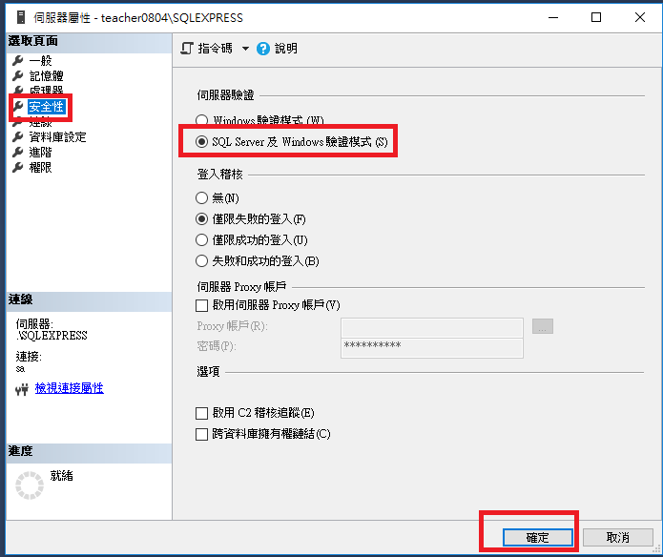
修改資料庫設定

Slide 15
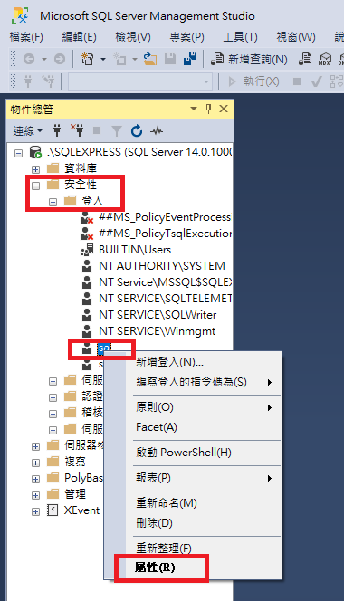
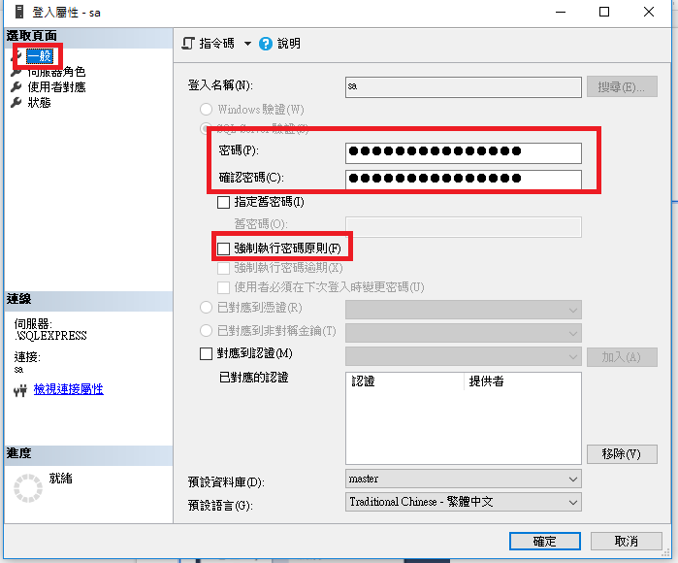
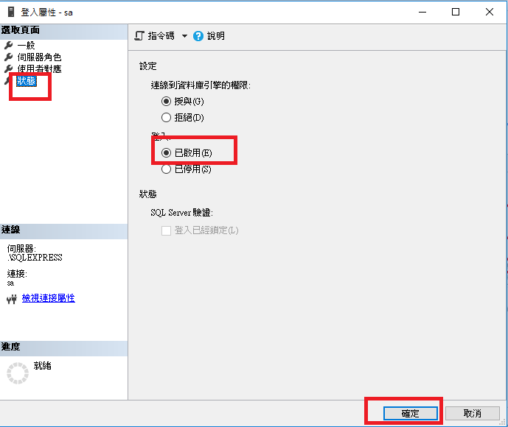
修改資料庫設定

Slide 16
新增資料庫
執行新增資料庫語法
CREATE DATABASE MVC_Test
開啟DB檔案，複製語法執行

Slide 17
Entity Framework
資料庫連結

Slide 18
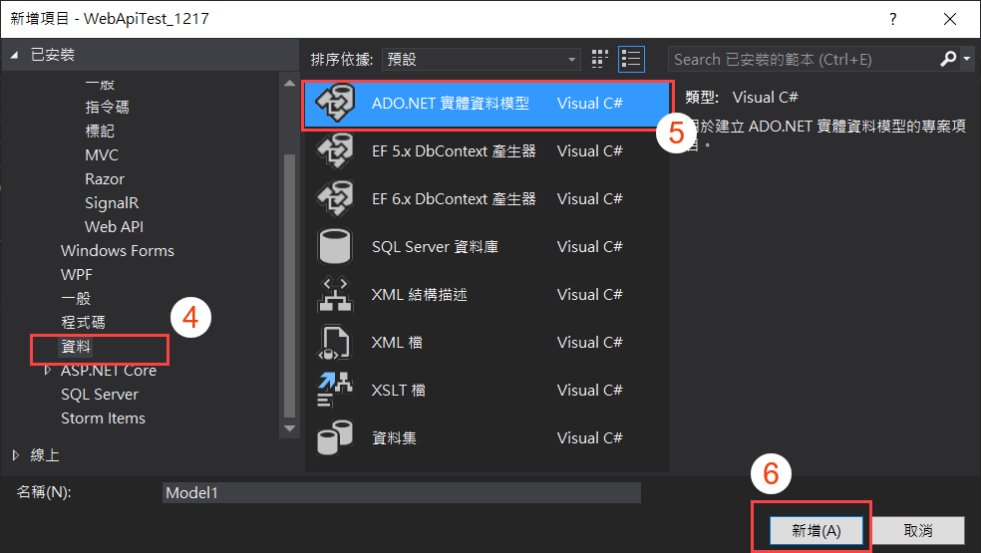
EF建立

Slide 19
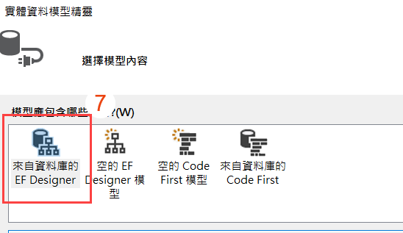
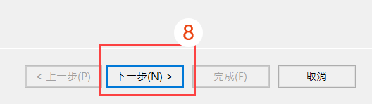
EF建立

Slide 20
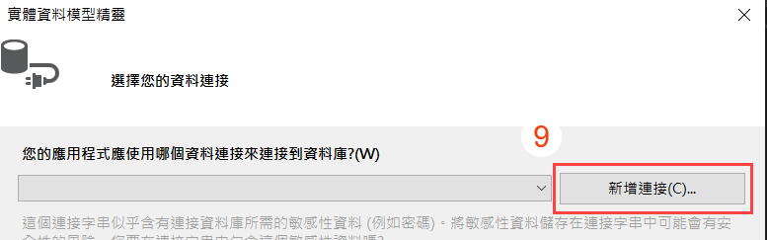
EF建立

Slide 21
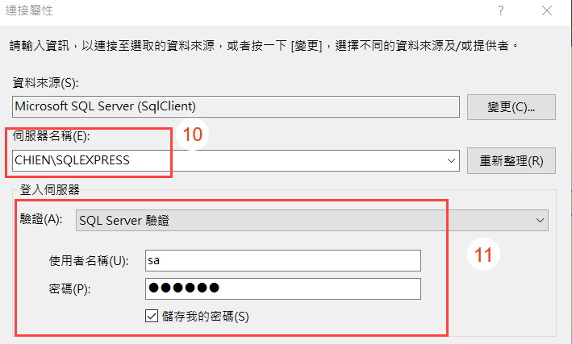
EF建立

Slide 22
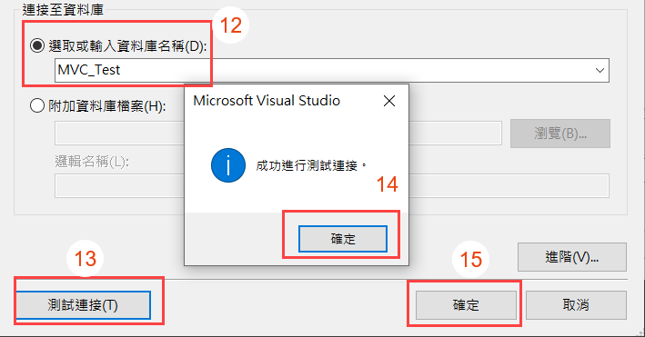
EF建立

Slide 23
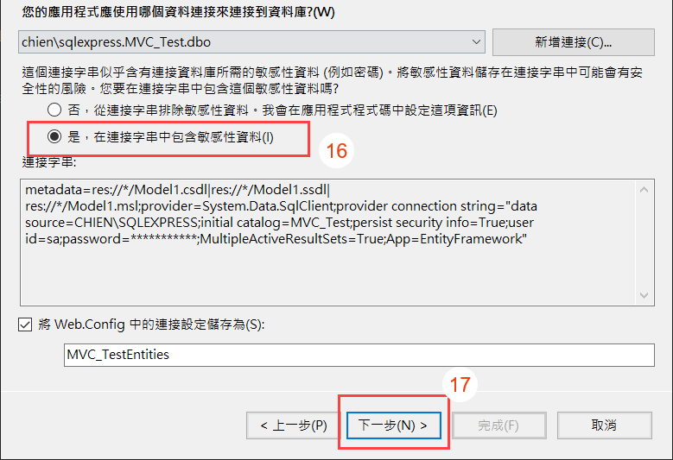
EF建立

Slide 24
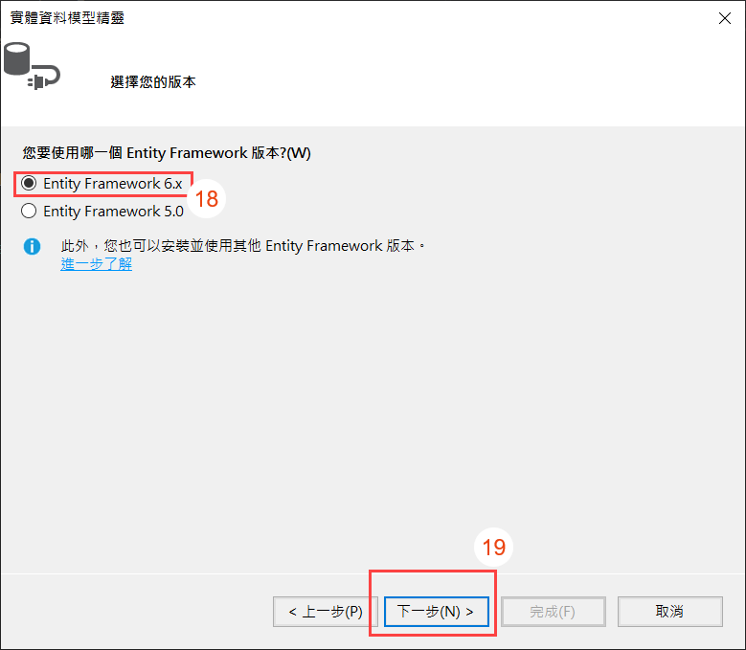
EF建立

Slide 25
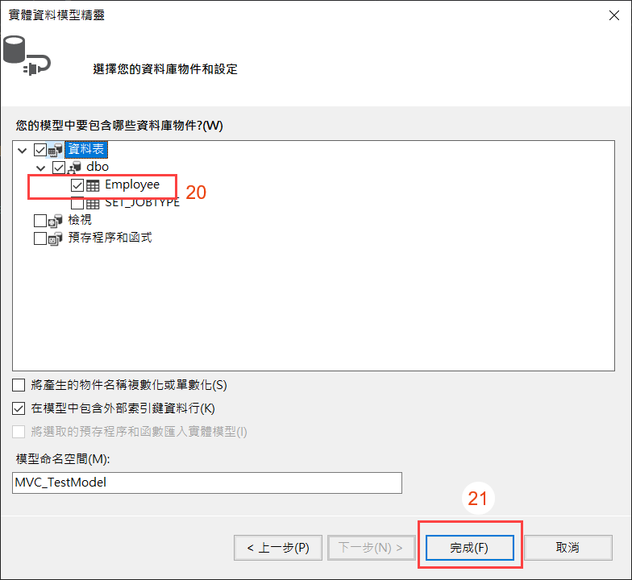
EF建立

Slide 26
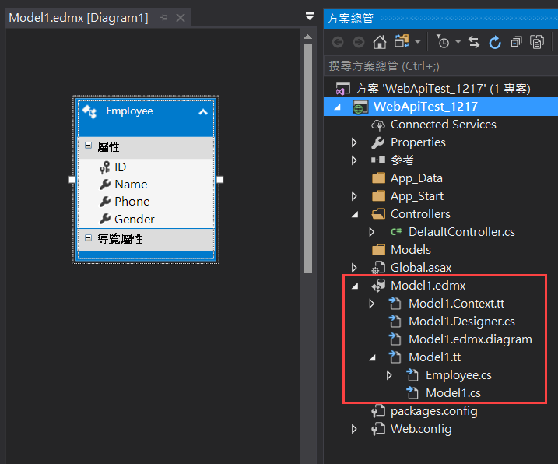
EF建立

Slide 27
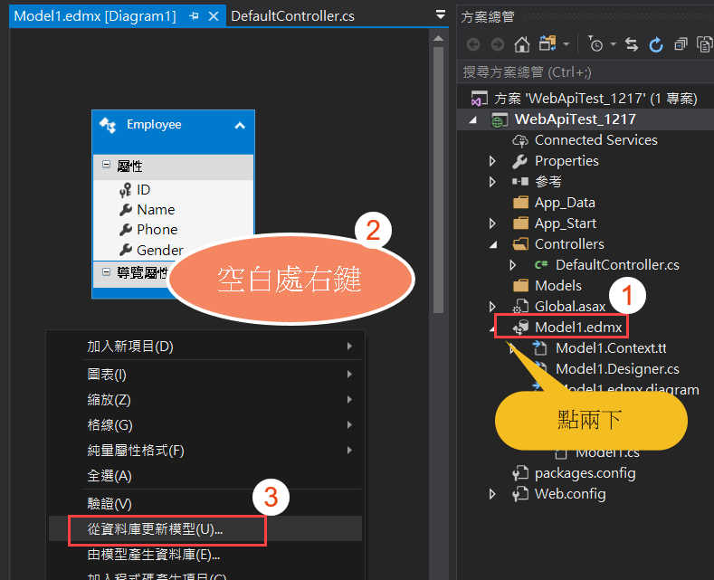
EF更新

Slide 28
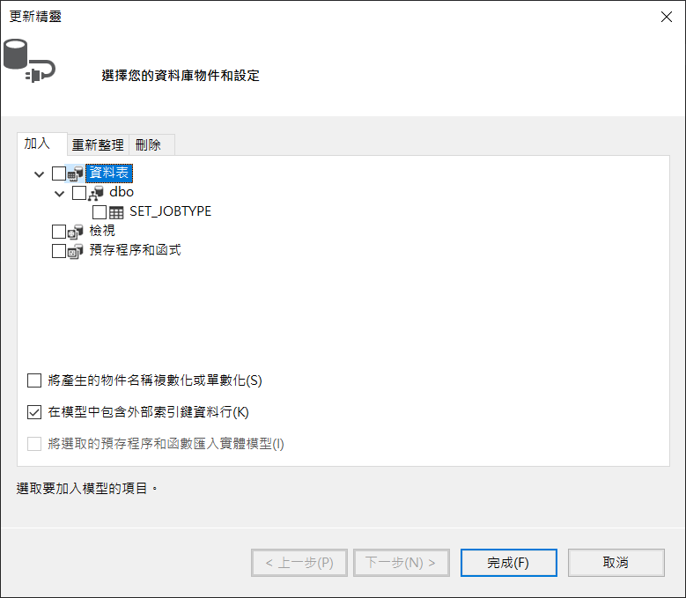
EF更新

Slide 29
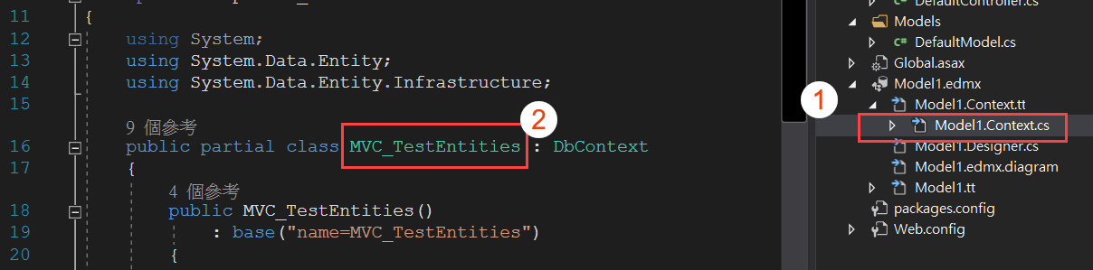
使用EF

Slide 30
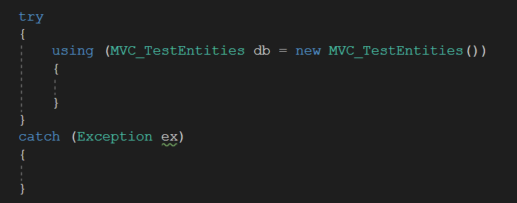
使用EF

Slide 31
NuGet
Newtonsoft.Json

Slide 32
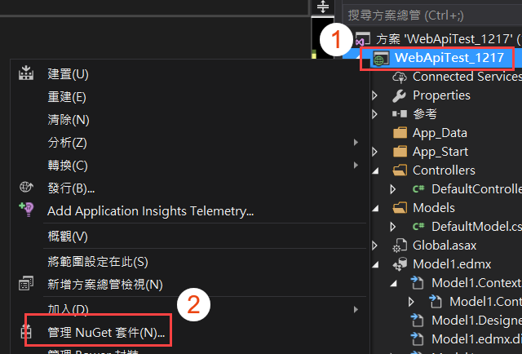
安裝Newtonsoft.Json

Slide 33
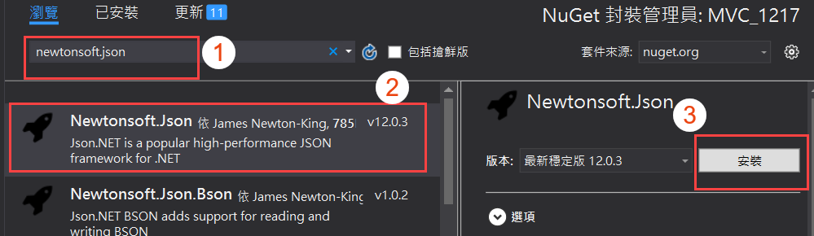
安裝Newtonsoft.Json

Slide 34
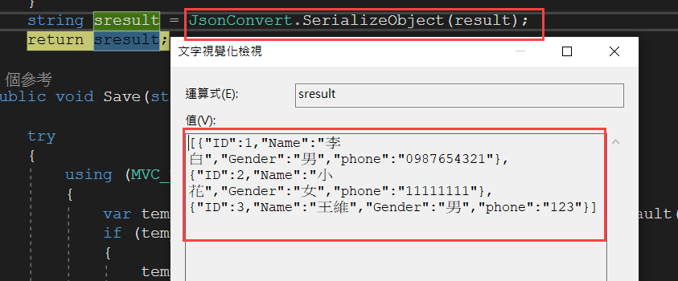
序列化
JsonConvert.SerializeObject(物件)

Slide 35
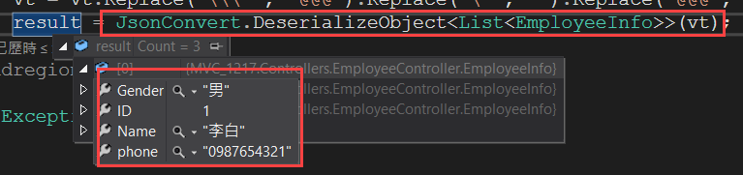
反序列化
JsonConvert.DeserializeObject<物件>(序列化字串);

Slide 36
Postman
安裝、使用教學

Slide 37
安裝
https://www.postman.com/downloads/

Slide 38
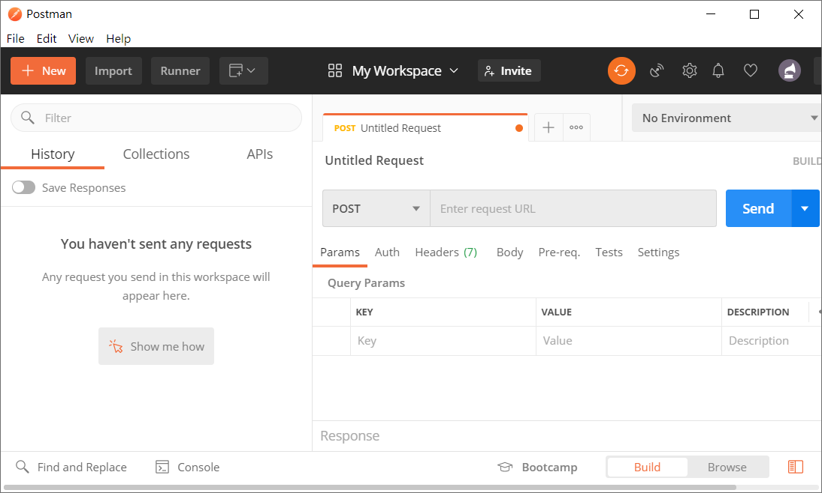
安裝

Slide 39
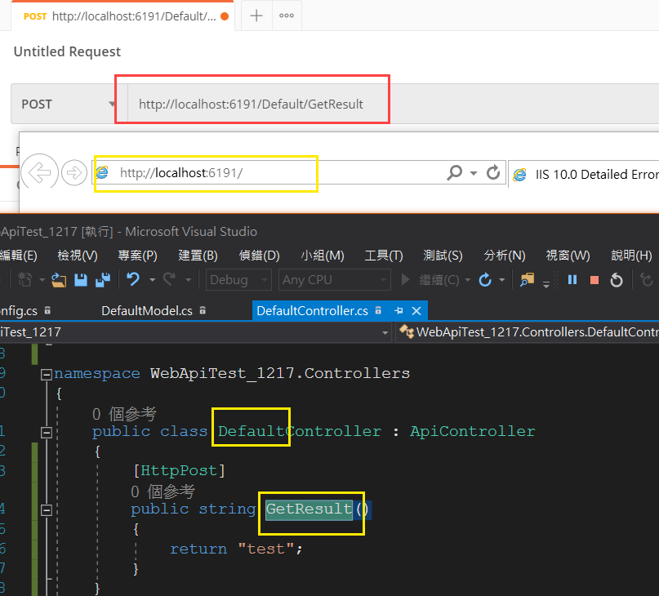
WebApi Debug

Slide 40
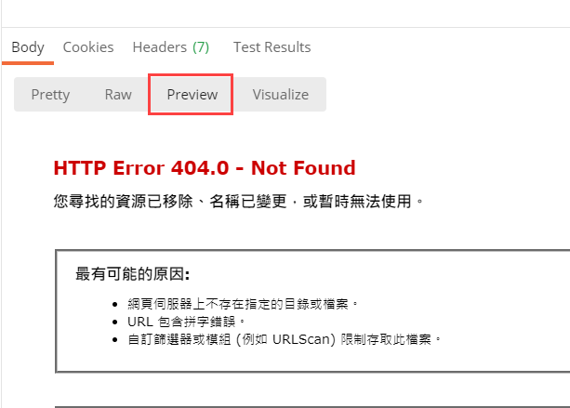
WebApi Debug
Notes:
修改App_Start/WebApiConfig.cs 或者修改Postman URL路徑

Slide 41
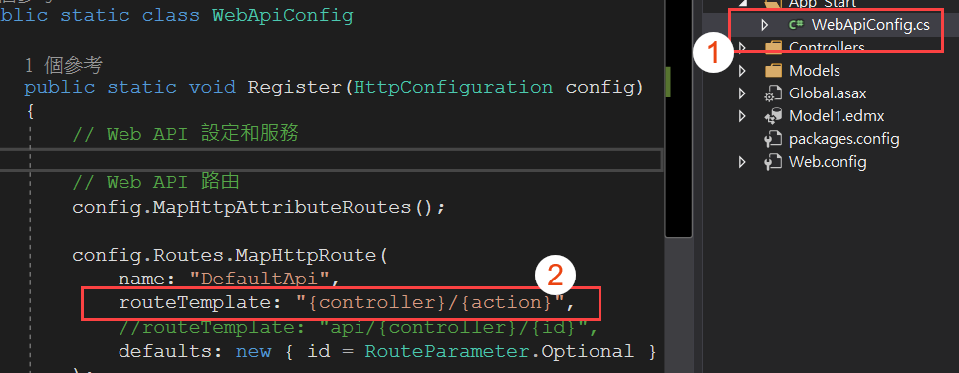
WebApi Debug-連不到修改方式一

Slide 42
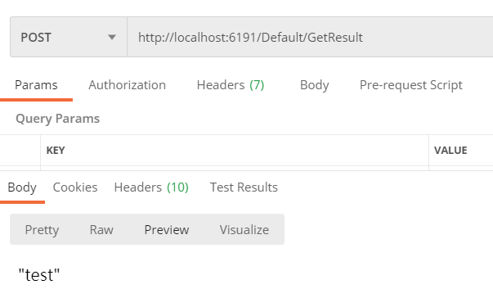
WebApi Debug-連不到修改方式一

Slide 43
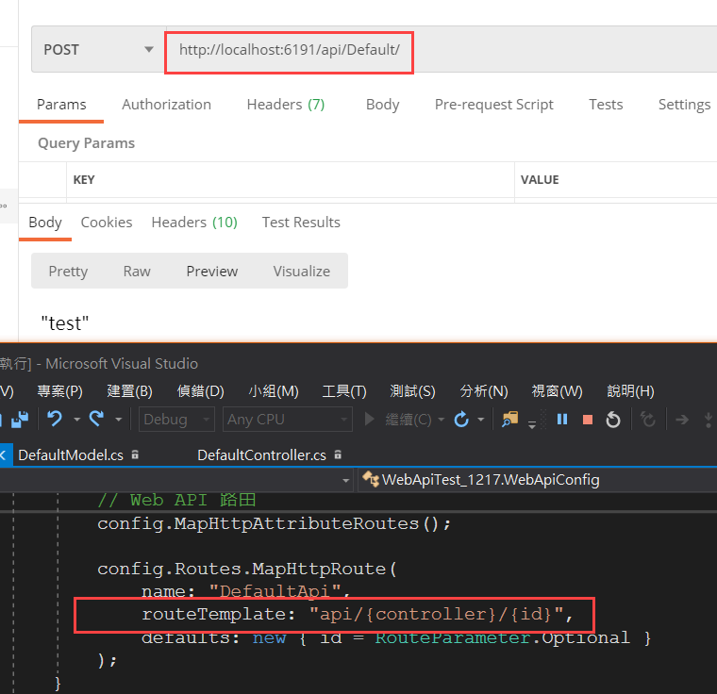
WebApi Debug-連不到修改方式二

Slide 44
SQL、Linq、Lambda
寫法比較

Slide 45
SQL
select 欄位
from 資料表
where 條件

Slide 46
Linq
from a in 資料表
where 條件
select 要篩選欄位
Notes:
a → 可以自定義名稱

Slide 47
Lambda
資料表.where(a=>條件).select(a=>欄位)
Notes:
a → 可以自定義名稱

Slide 48
Json
基本介紹

Slide 49
什麼是 JSON
以純文字為基底去儲存和傳送簡單結構資料
優點
相容性高
格式容易瞭解，閱讀及修改方便
許多程式都支援函式庫讀取或修改 JSON 資料

Slide 50
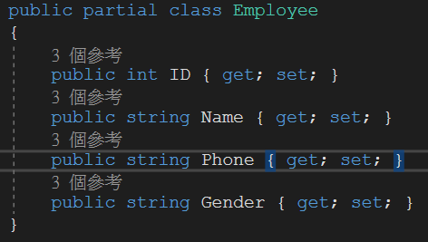
Json字串
{
"ID": 1,
"Name": "小明",
"Phone": "0987654321",
"Gender": "男"
}

Slide 51
參考
學習網站、工具

Slide 52
學習網站
Json基本介紹

Slide 53
工具
Json字串反序列化

